Slide 1
Fragmenty Těla
Ondrová, Jandová, Kadlčíková, Daňková, Lisáková, Kratochvílová

Slide 2
Úvodní text výstavy
Výstava nesoucí název Fragmenty těla reinterpretuje klasické téma torza. Zabývá se jak fyzickou tak i psychickou neúplností. Stěžejními motivy se stala právě neúplnost, deformace, úlomky či samotný rozpad ženského těla v podání výhradně ženských autorek.
Výstava vychází z tvorby trojice známých českých autorek Evy Kmentové, Věry Janouškové a Adrieny Šimotové a zaměřuje se na další české i světové umělkyně zabývající se fragmentací těla v období od 2. poloviny 20. století po současnost. Práce s deformací těla nebo jeho fragmentací se stává nástrojem komunikace mezi autorkami a divákem. Výběr děl odráží různorodost kurátorské skupiny, která se na této výstavě podílela.
Na základě různých uměleckých přístupů počáteční trojice autorek je výstava rozdělena do tří ramen. První rameno vychází z tvorby Adrieny Šimotové, kterou můžeme charakterizovat užitím pojmů jako je prchavost, jemnost či melancholie, dále však také poddajnost nebo nestálost. Adriena Šimotová se od 70. let 20. století zabývala zobrazováním lidského těla na papír. Ten vrstvila, mačkala a někdy také zbarvovala. Pojmy prchavost a melancholie jsou klíčové i pro fotografie američanky Francesci Woodman. Ve svých černobílých fotografiích, které zachycují ji samotnou v prázdném pokoji, zkoumá otázku vlastní identity, odcizení a samotu. Fragmentů těla je docíleno pomocí zakrývání se nábytkem či jinými rekvizitami nebo zachycením postavy v pohybu. Mezi současné autorky patří fotografka Lissa Rivera. V sérii nazvané Cabinet Secret z roku 2008, pracuje s možností digitálních úprav, kdy deformuje své tělo na neúplné a rozpadlé.

Slide 3
Úvodní text výstavy
Druhé rameno je inspirováno Evou Kmentovou a její prací s otisky jejího těla do sádry, které připomínají obrazy krajiny. Autorky představené v této skupině spojuje stopa v přírodě a v hmotě. Zvláštní přírodní scenérie také evokuje dílo americké umělkyně Joan Semmel, která maluje záhyby svého nahého těla. Odlišným způsobem vytváří otisky svého těla kubánská umělkyně, Ana Mendieta. V sérii Silueta series z let 1973-1980, vytváří fotografické záznamy stopy svého těla v písku na pláži, na lesní cestě, nebo se metaforicky otiskne do kmene stromu, když se stane jeho součástí. Vedle Any Mendiety své tělo opuštěné v americké přírodě zaznamenává také česká fotografka Marie Tomanová působící v New Yorku.
Věra Janoušková se stala podnětem pro třetí rameno výstavy. Autorka se zabývala převážně sochařskou tvorbou. Pracovala s nalezenými předměty, které technikou smaltu spojovala dohromady. Autorky volně navazující na Janouškovou charakterizuje určitá hravost díla a jeho členitost. Olga Čechová v asamblážích z roku 1984 nesoucích název Ovázané vytváří pomocí gázy fragmenty ženského těla. Další česká autorka Kateřina Vincourová ve své instalaci Torzo z roku 2010 kombinuje látku a dřevo a pracuje s členitostí hmoty v prostoru. Poslední autorkou která volně navazuje na tvorbu Janouškové je Ida Vaculková. Její dílo spočívá ve skládání ženského těla pomocí jednotlivých barevně glazovaných keramických předmětů užitého umění.
Díky poměrně širokému výběru vystavujících autorek jsou na výstavě zastoupená různorodá výtvarná média, od sochy přes malbu, kresbu až k fotografii. Přestože jsou autorky, které tvořily v odlišných dobách, ve výstavě rozdělené do tří částí, jejich výtvarný jazyk a myšlenky se velmi často prolínají a navzájem doplňují. Jejich tvorba je příbuzná a můžeme v ní hledat mnoho společných rysů.

Slide 4
Seznam autorek
1. Rameno
Adriena Šimotová
Lissa Rivera
Francesca Woodman
2. Rameno
Eva Kmentová
Joan Semmel
Anna Mendieta
Marie Tomanová
3. Rameno
Věra Janoušková
Olga Čechová
Ida Vaculková
Kateřina Vincourová

Slide 5
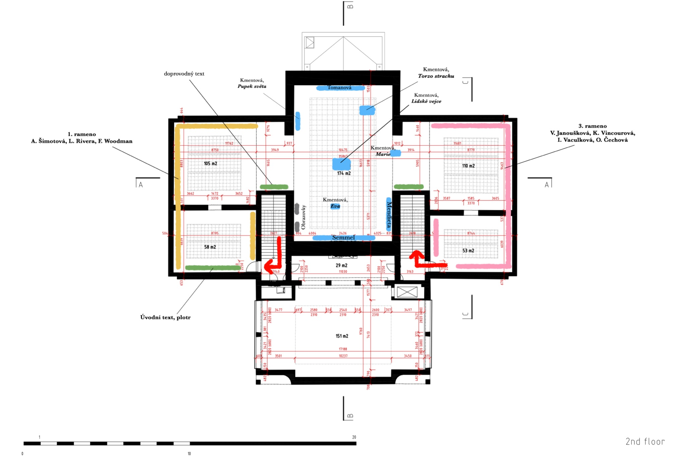

Slide 6
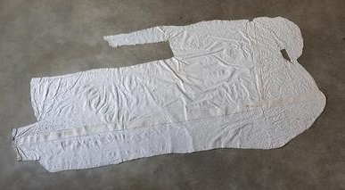
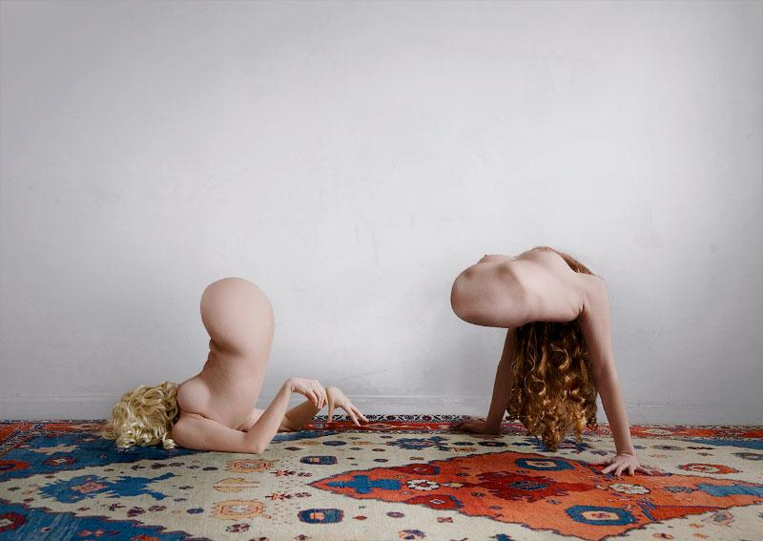
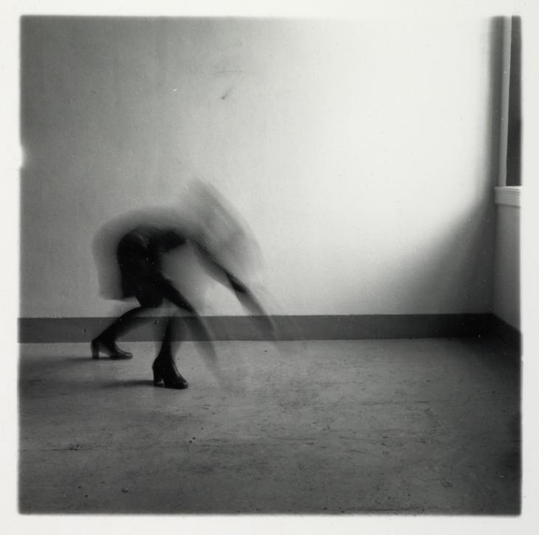
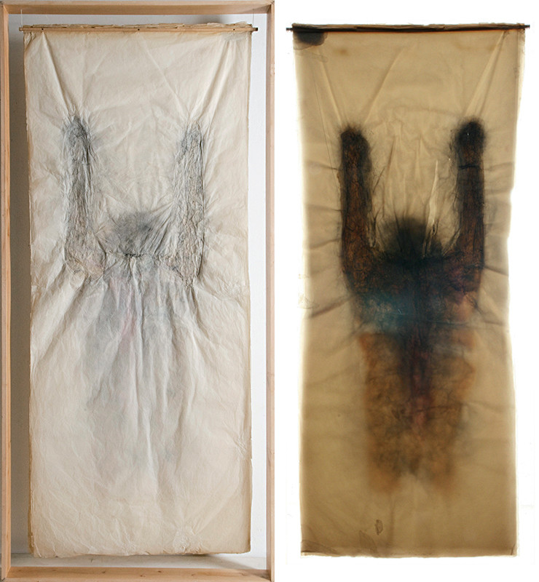
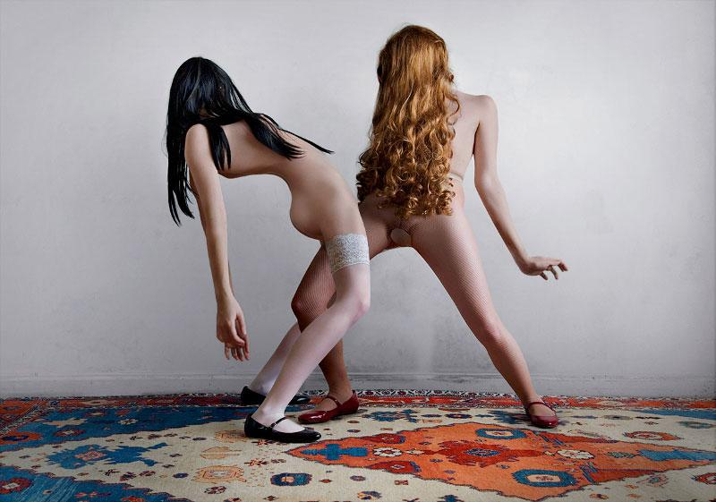
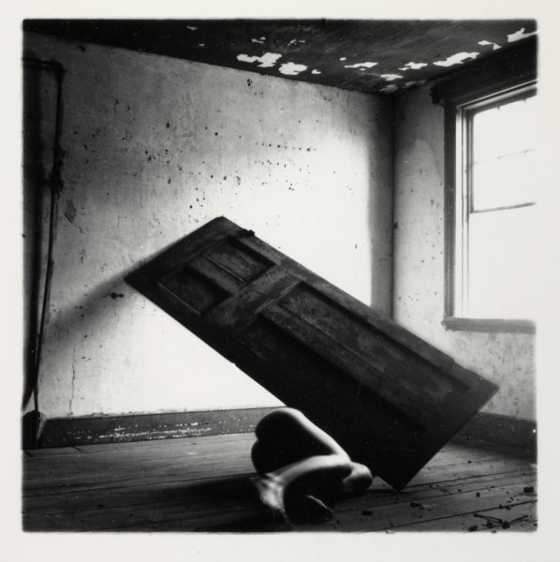
rameno
Adriena Šimotová, Co zbylo z anděla, 1979
Adriena Šimotová, Orant, 1987
Lissa Rivera, Cabinet Secret, 2008
Francesca Woodman, Space², 1976

Slide 7
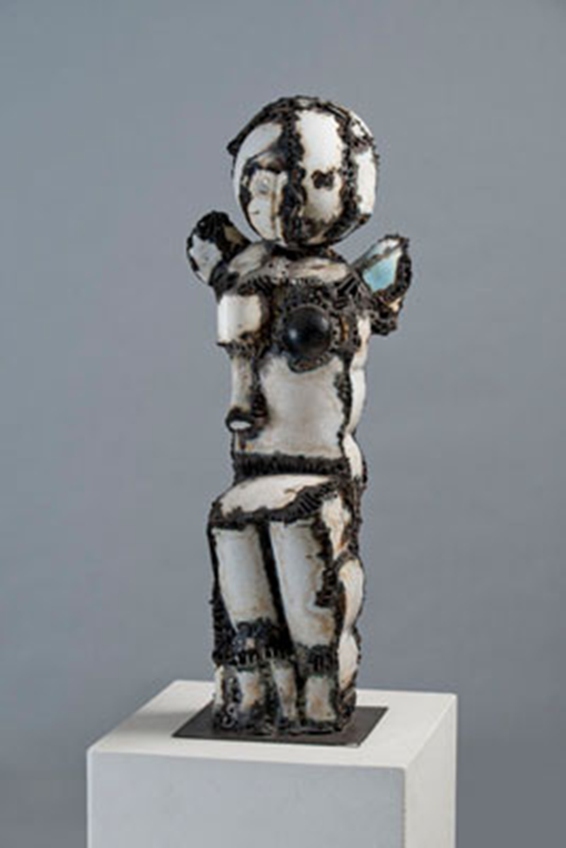
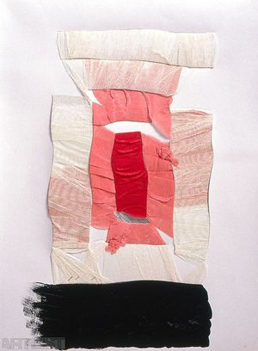
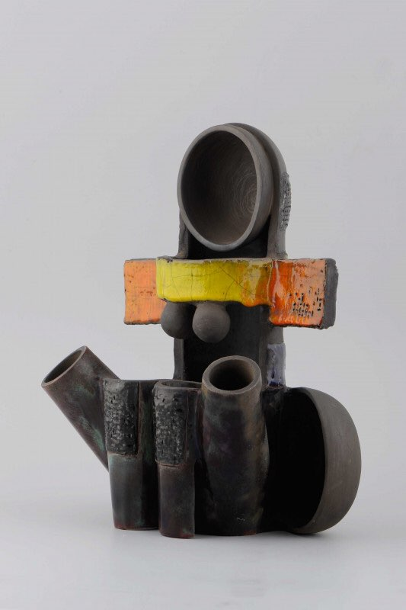
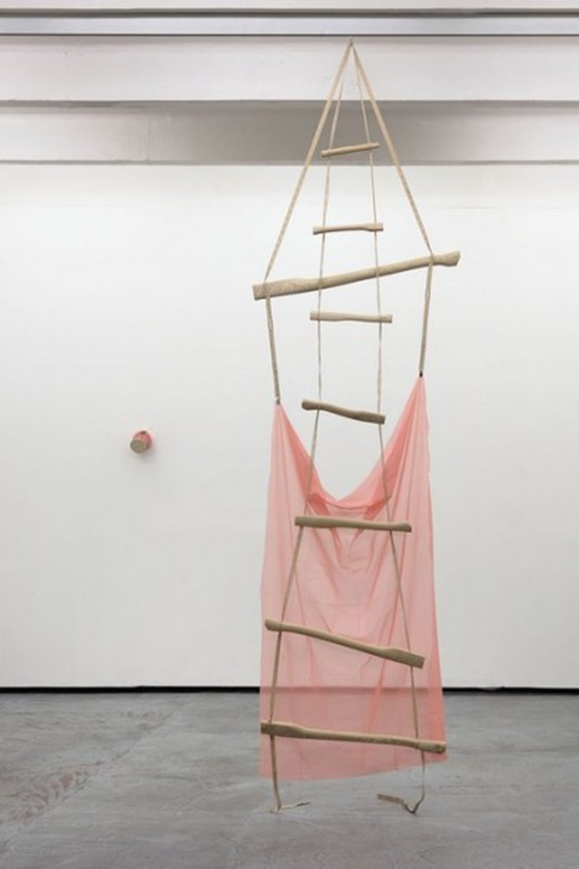
3. rameno
Věra Janoušková, Anděl, 1976
Olga Čechová, Torzo, 1984
Ida Vaculková, Žena – Callipyge, 1992
Kateřina Vincourová, Torzo, 2010-11

Slide 8

2. rameno

Slide 9
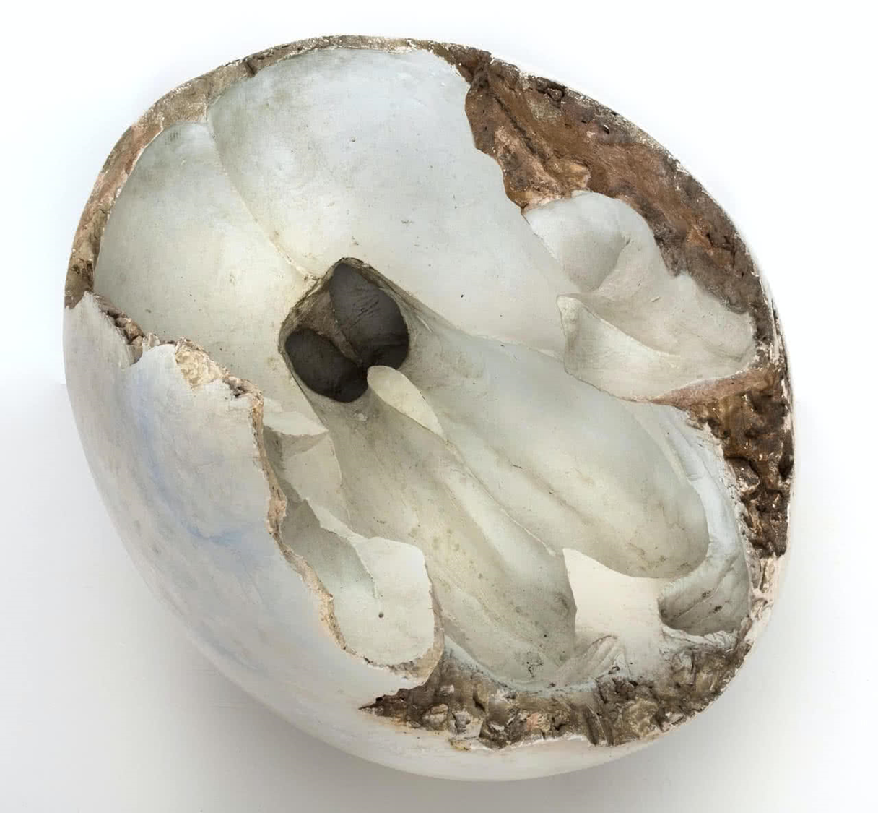
Eva Kmentová, Lidské vejce, 1968, 80x60x65 cm

Slide 10
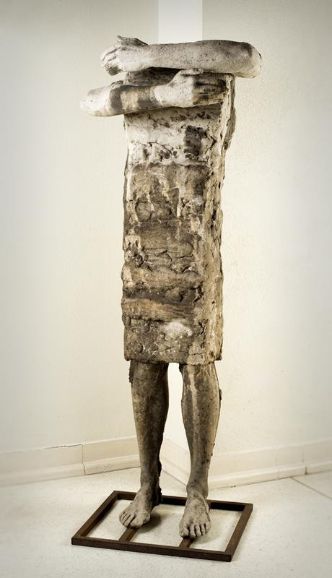
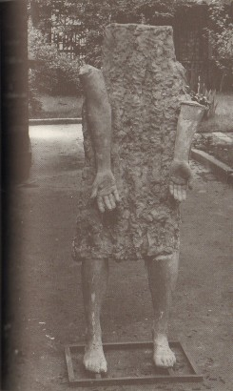
Eva Kmentová
Eva Kmentová, Marie, 1967, 140x50x35cm
Eva Kmentová, Eva, 1967, 135x50x35cm

Slide 11
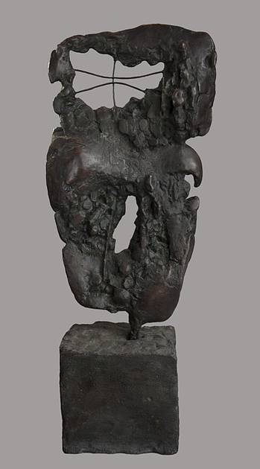
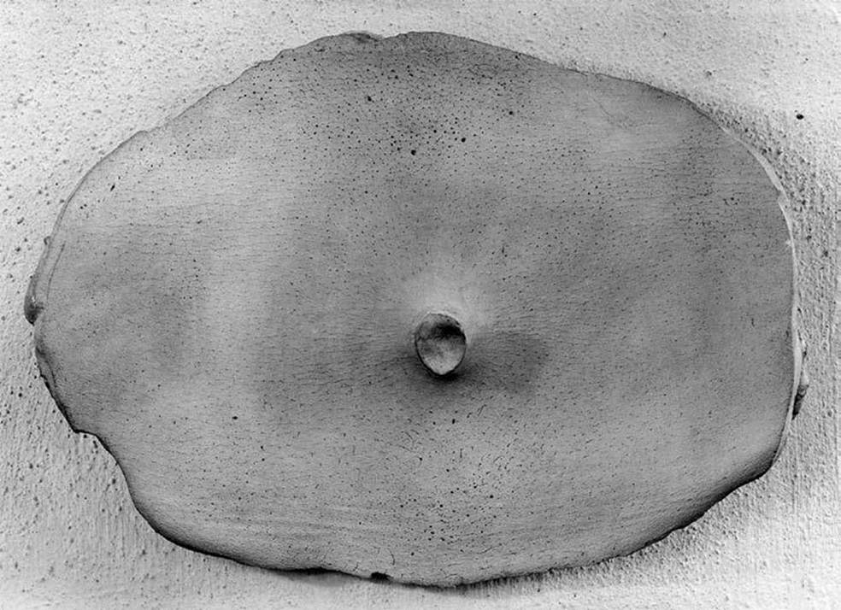
Eva Kmentová, Torzo strachu, 1963, 89 cm
Eva Kmentová, pupek světa, 1972, 19x25,5 cm

Slide 12
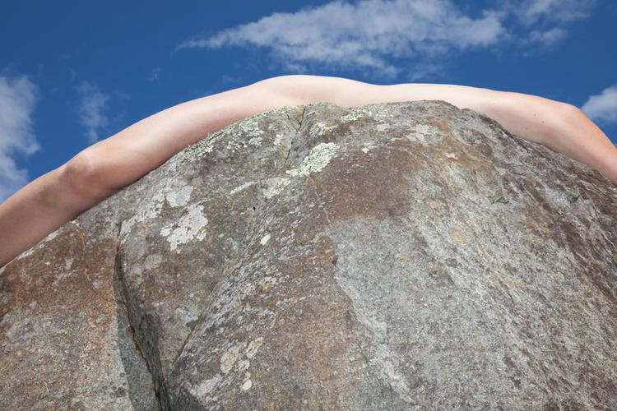
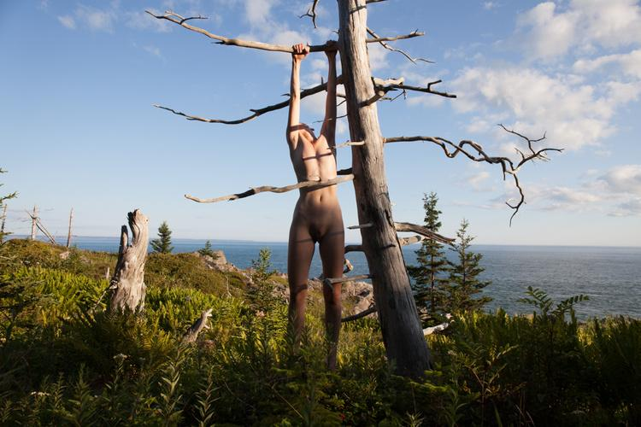
Marie Tomanová, ze série Self Portraiture, od r. 2016
Přibližné rozměry 100x120 cm

Slide 13
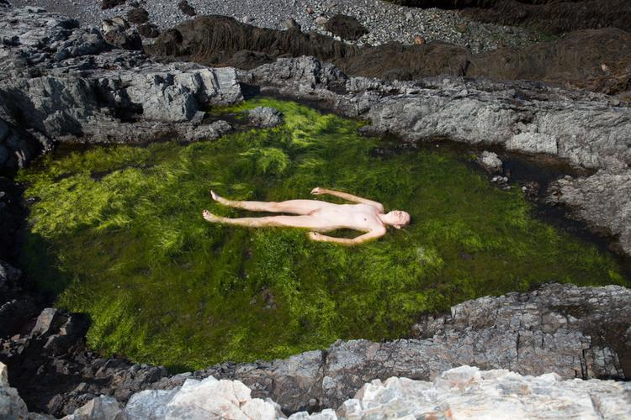
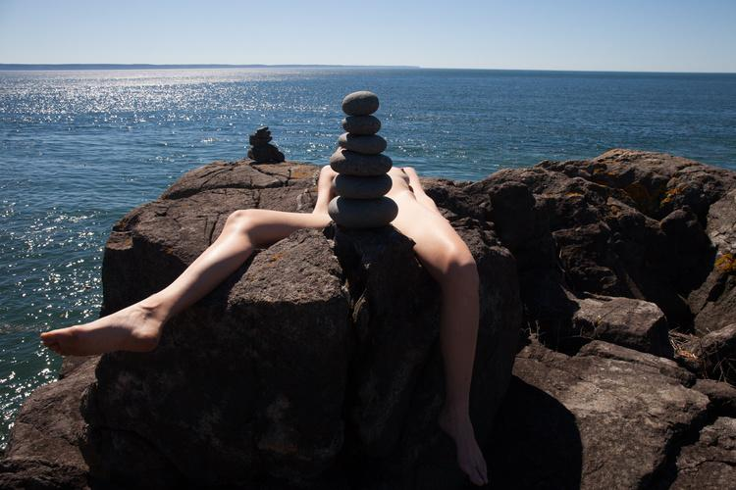
Marie Tomanová, ze série Self Portraiture, od r. 2016

Slide 14
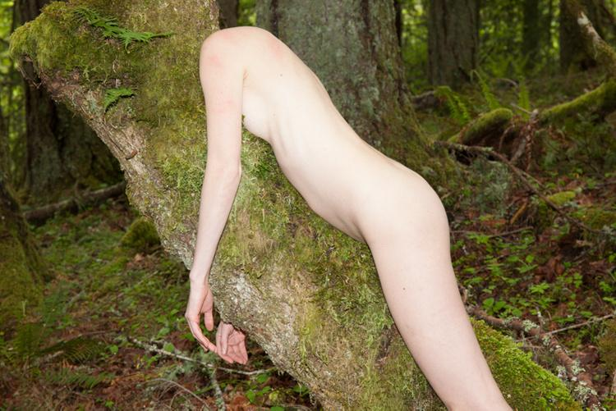
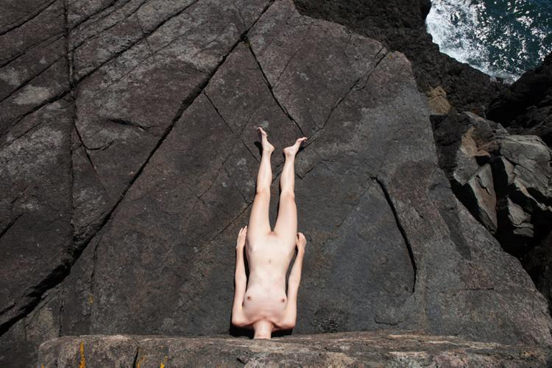
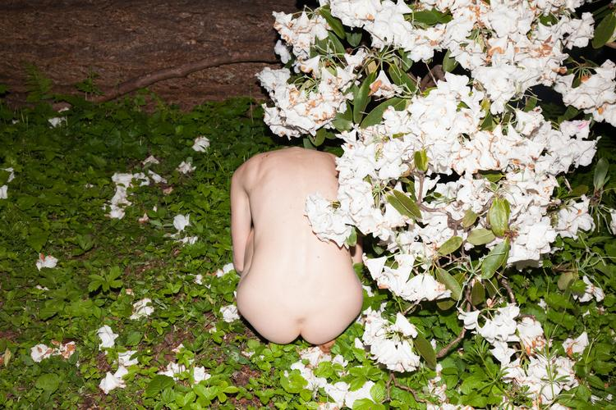
Marie Tomanová, ze série Self Portraiture, od r. 2016

Slide 15
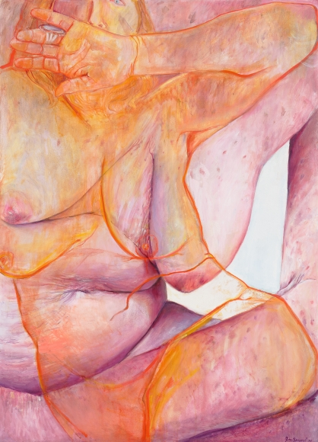
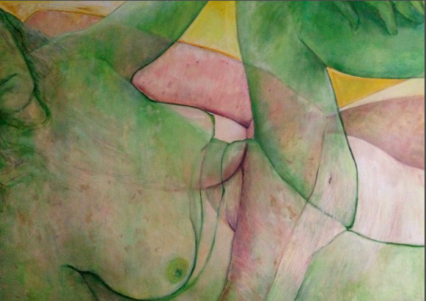
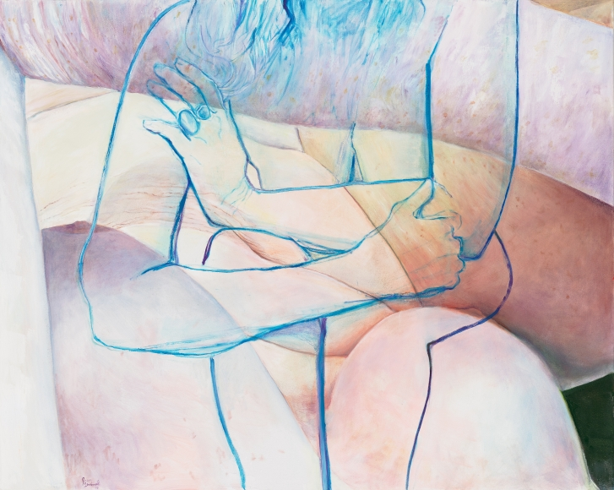
Joan Semmel, ze série Transparencies 2011-2014
Joan Semmel, Blue Embrace, 152x122cm
Joan Semmel, Yellow Sky, 120x180cm
Joan Semmel, Open Hand, 168x122cm

Slide 16
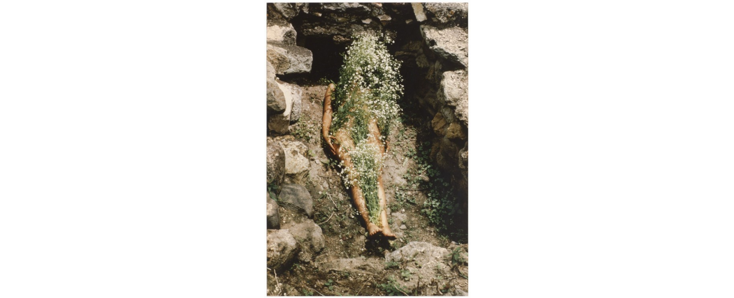
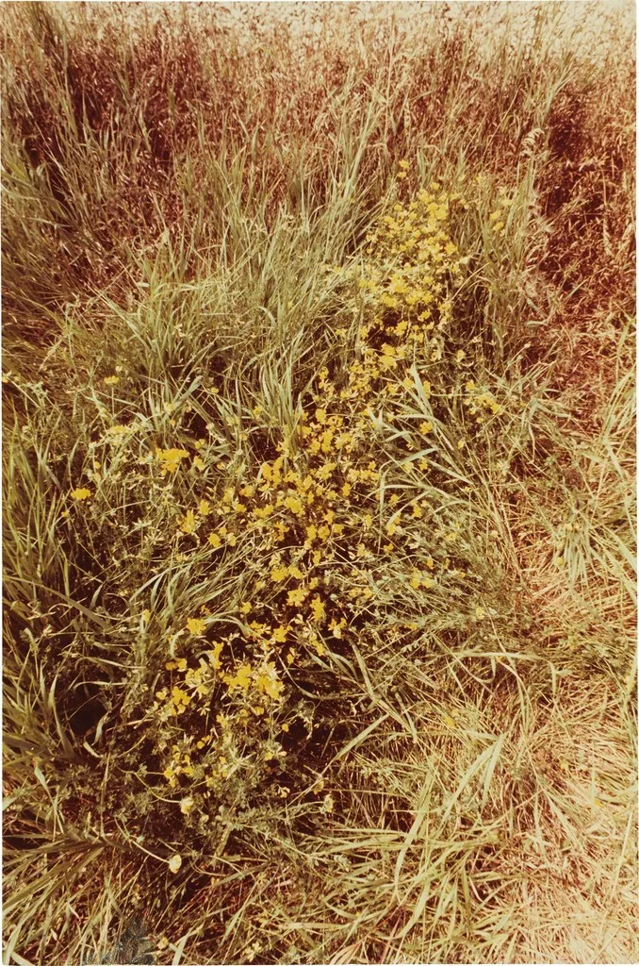
Anna Mendieta, ze Silueta series, 1973-77, 49,21x68,26x2,54 cm

Slide 17
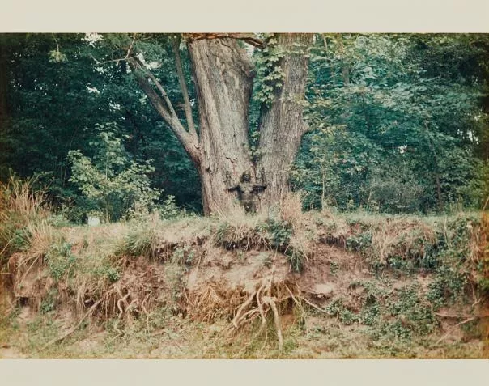
Anna Mendieta, ze Silueta series, 1976-78

Slide 18
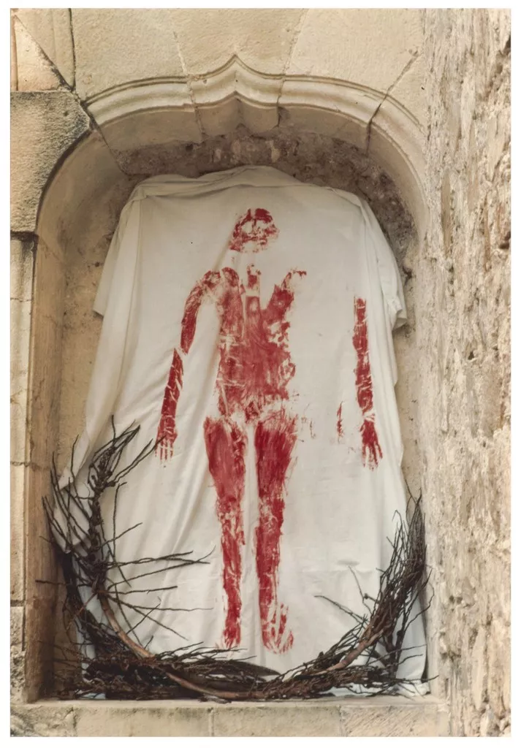
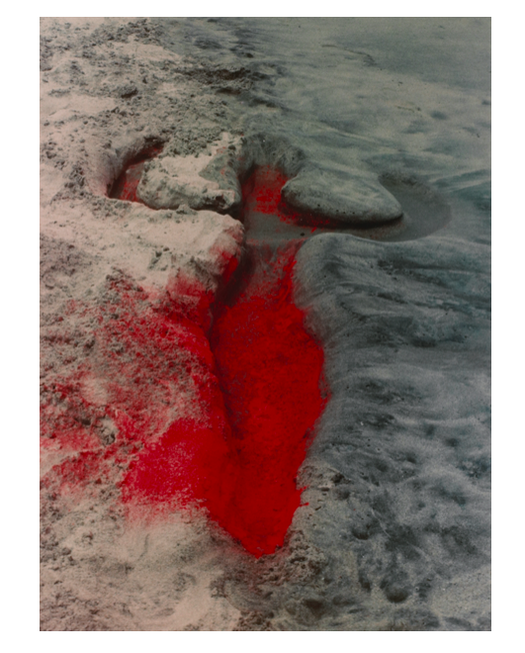
Anna Mendieta, ze Silueta series, 1973-77, 50,48x 66,99x2,54cm
Anna Mendieta, ze Silueta series, 66,99x50,48x2,54cm

Slide 19
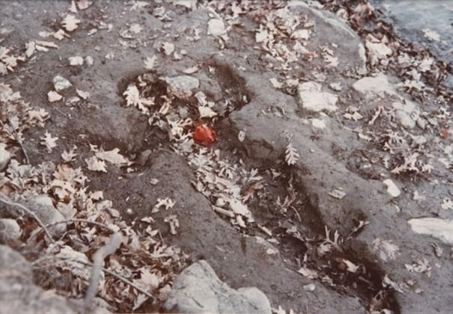
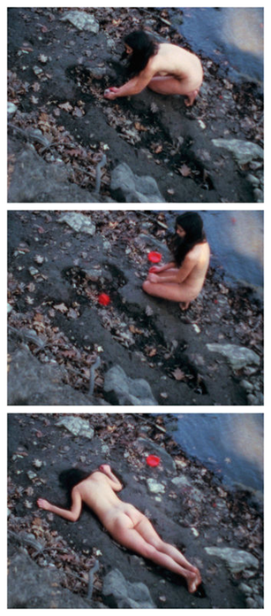
Anna Mendieta, Heart of rock with blood, ze Silueta series, 1975, 20,3x25,4cm

Slide 20
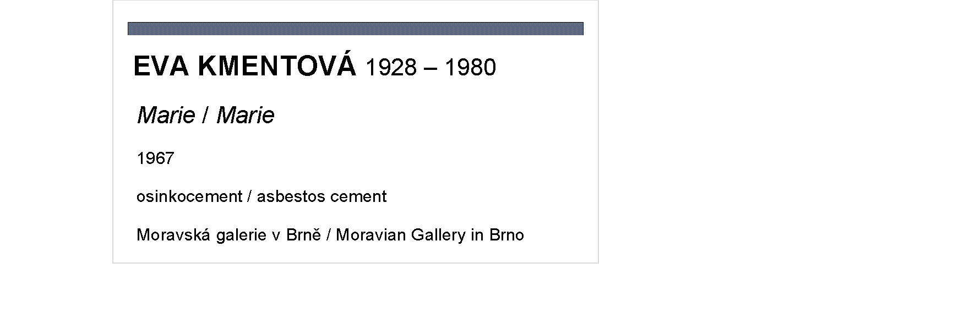
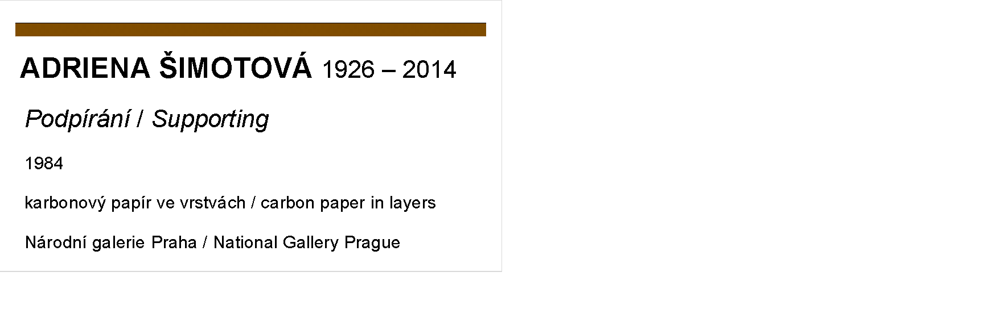
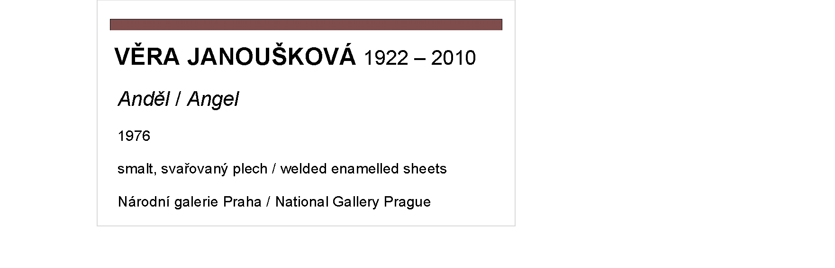
Návrh popisků pro jednotlivá ramena

Slide 21
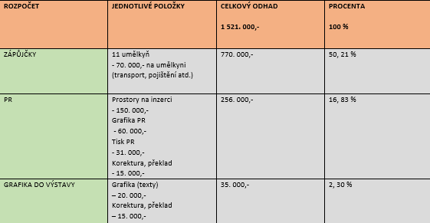
Odhad rozpočtu

Slide 22
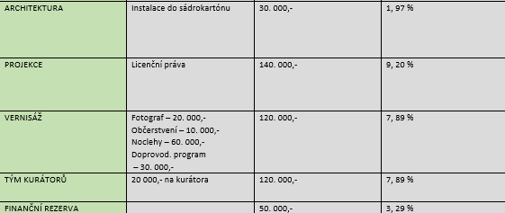
Odhad rozpočtu

